Slide 1


简单
VISION PLAN
专注
垫片定位视觉方案（2D）
共创
共赢

Slide 2

01
项目描述
02
项目验证
目录
03
配置清单
04
逻辑流程
CONTENTS
05
评估结果&注意事项
06
售后服务

Slide 3
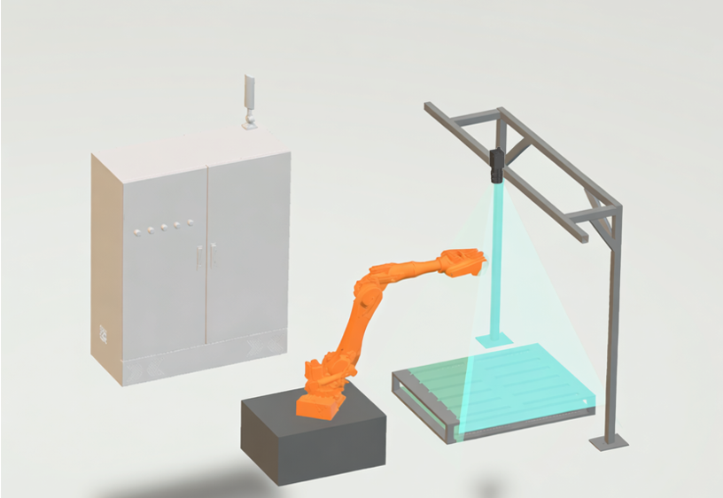
01
项目描述
●产品名称：垫片
●产品材质：金属
●产品颜色：银白色
●最大工作距离(mm)：不限制
●最小工作距离(mm)：不限制
●搜索范围(mm × mm)：300.0 * 30.0
●最小特征分辨要求(mm)：0.2
●工作节拍(pcs/min)：0.2
●检测时产品运动速度(m/s)：0
●相机安装方式：眼在手外
●工作距离(mm)：609
方案布局图

Slide 4

02
项目验证
参数名称 | 参数值
面阵相机型号 | MV-CH140-60UM
面阵相机类型 | 面阵相机
相机接口类型 | USC3.0
相机像素 | 4708 * 2824
镜头型号 | FA2525A
镜头品牌 | 长步道/CHIOPT
镜头焦距 | 25mm
镜头接口 | C
A(工作距离) = 609mm, B(视野宽度) = 18.15mm, C(视野长度) = 330mm
视野图

Slide 5

02
项目验证
检测流程

Slide 6
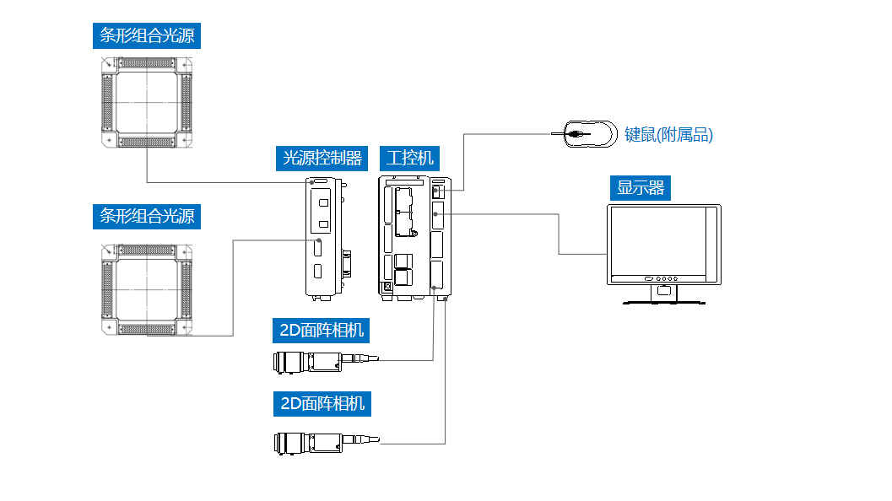
03
配置清单
系
统
构
成

Slide 7
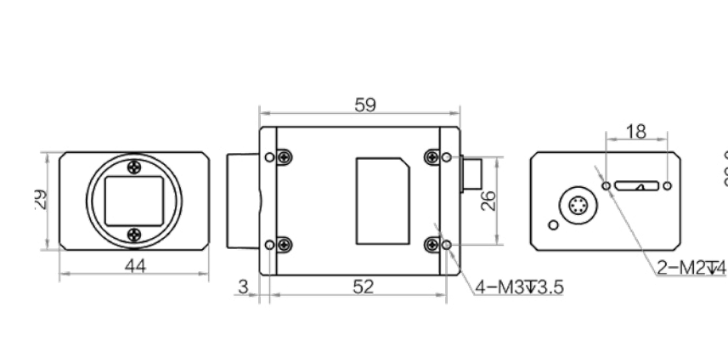
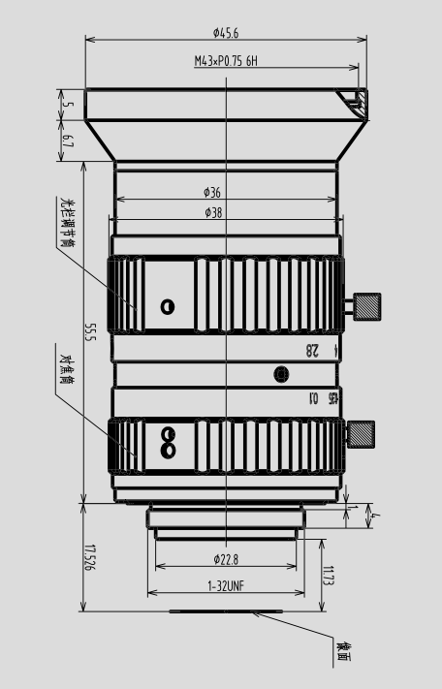
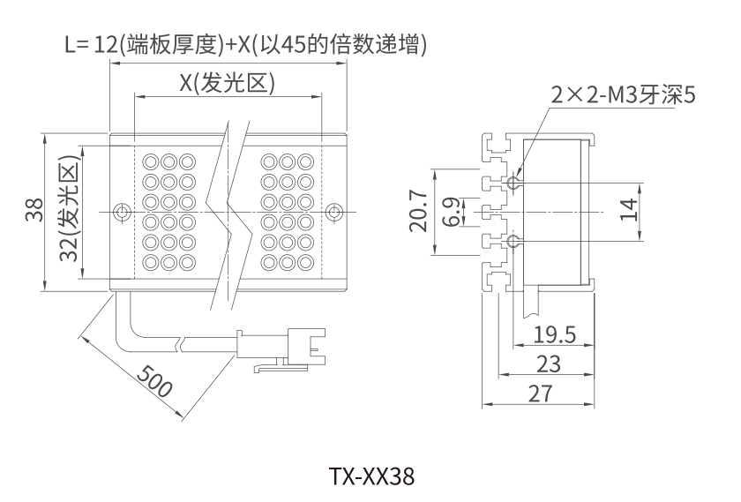
03
配置清单
相机尺寸图
光源尺寸图
镜头尺寸图

Slide 8
03
配置清单
序号 | 名称 | 型号 | 单位 | 数量 | 厂家
1 | 面阵相机 | MV-CH140-60UM | 台 | 2 | 海康威视/hikvision
2 | 镜头 | FA2525A | 个 | 2 | 长步道/CHIOPT
3 | 光源 | PFM-TX32738W/R/G/B | 个 | 4 | 大华/dahua
4 | 工控机 | - | 台 | 1 | -
5 | 显示器 | - | 台 | 1 | -
6 | 软件 | Vision Master | 套 | 1 | 海康威视/hikvision

Slide 9
04
逻辑流程
逻辑流程
├── 图像采集
│ ├── 相机参数设置
│ │ ├── 设置相机分辨率以满足0.2mm最小特征分辨要求
│ │ ├── 配置触发模式适配托盘来料方式
│ │ └── 调整曝光时间确保银白色金属表面反光均匀
│ └── 光源控制
│ ├── 开启背光照明突出垫片轮廓
│ └── 调整环形光源亮度抑制金属反光干扰
├── 预处理
│ ├── 图像滤波
│ │ └── 使用高斯滤波(核大小5×5)降低随机噪声
│ ├── 图像增强
│ │ ├── 应用Gamma校正(Γ=1.2)提升暗部细节
│ │ └── 设置对比度系数120增强边缘梯度
│ └── 几何变换
│ └── 水平镜像校正托盘来料方向偏差
├── 表面缺陷检测
│ ├── DL快速图像分割
│ │ ├── 加载预训练的金属表面缺陷模型
│ │ ├── 设置最小分数阈值0.65过滤弱缺陷响应
│ │ └── 启用概率图显示辅助缺陷定位
│ ├── BLOB分析
│ │ ├── 配置面积下限50像素过滤小噪点
│ │ └── 设置连通域分析参数识别独立缺陷区域
│ └── 边缘位置趋势分析
│ ├── 定义ROI覆盖垫片关键边缘区域
│ ├── 设置边缘极性为"从白到黑"匹配金属反差
│ └── 配置卡尺宽度20像素检测0.2mm级边缘偏移
├── 结果处理

Slide 10
04
逻辑流程
│ ├── 条件检测
│ │ ├── 订阅DL分割模块的缺陷个数参数
│ │ └── 设置缺陷数量阈值≤3个判定为OK
│ └── 格式化
│ ├── 构建包含产品ID/缺陷类型/坐标的数据包
│ └── 添加检测时间戳字段
├── 通信处理
│ └── 相机IO通信
│ ├── 订阅条件检测结果作为输出信号触发条件
│ ├── 配置OK/NG输出信号对应相机IO口
│ └── 设置持续时间为500ms确保信号稳定
└── 统计处理
└── 数据集合
├── 订阅每次检测的缺陷数量和类型数据
┉── 配置每小时统计一次缺陷分布直方图
└── 设置数据存储路径为"C:\VM_Statics\垫片检测"

Slide 11
05
评估结果&注意事项
05 评估结果 & 注意事项
现场环境
相机安装
物料一致性
风险点：金属材质反光可能导致图像过曝或暗区细节丢失
解决方案：采用背光+环形光源组合，通过Gamma校正(Γ=1.2)平衡明暗
风险点：609mm长焦距易受机械振动导致图像模糊
解决方案：安装相机支架增加阻尼减震，定期校准镜头焦距
风险点：银白色金属批次差异可能影响边缘检测阈值稳定性
解决方案：建立物料反射率数据库，动态调整卡尺极性检测参数

Slide 12

06
售后服务
该设备上线后使用初期，我们会派专人进行全程跟踪；
处理解决可能发生的设备异常；
对现场人员进行培训指导；
设备调试完成后：售后服务一年；
若客户提出设备升级需求，我们会及时为您提供升级新方案。

Slide 13





机器视觉方案提供商
0535-2162897
www.ytzrtx.com
image@ytzrtx.com
山东省烟台市经济技术开发区泰山路86号内1号

